Slide 1
Кафедра биологии
Лекционный курс по дисциплине «Зоология»
для специалитета по специальности
06.03.01 Биология
(профиль) Биохимия
Лекция № 2
Характеристика представителей группы Sarcodina и представителей Euglenozoa:
Euglenoidea и Kinetoplastida
Постнова Маргарита Викторовна
e-mail: margarita.postnova@volgmed.ru

Slide 2
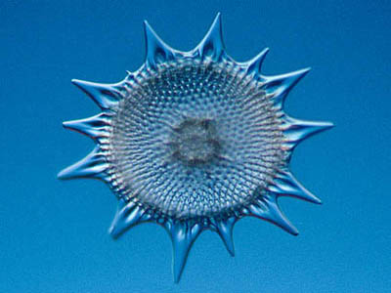
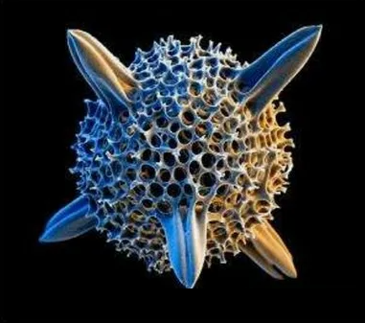
План лекции
Систематическое положение группы Sarcodina и представителей Euglenozoa: Euglenoidea и Kinetoplastida.
Общая характеристика подтипа Саркодовые.
Общая характеристика подтипа Жгутиконосцы
Класс Растительные жгутиконосцы, характеристика представителей.
Класс животные жгутиконосцы, представители, вызывающие заболевания человека.

Slide 3
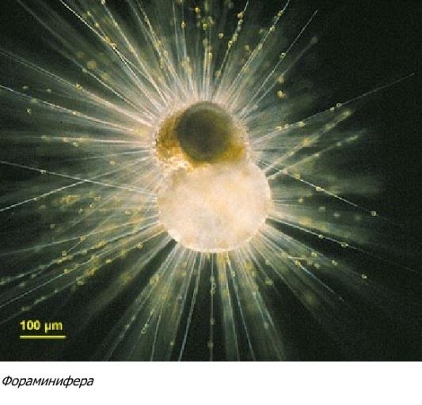
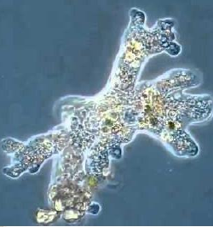
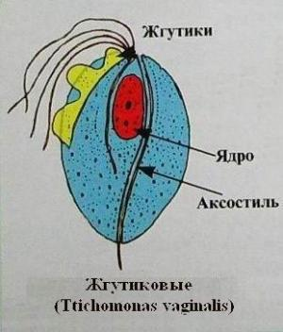
Тип Sarcomastigophora
1. Подтип Саркодовые - Sarcodina
Класс Корненожки - Rhizopoda
Отряд Амебы - Amoebina
Отряд Раковинные амебы – Testacea
2. Подтип Жгутиконосцы - Mastigophora
Класс Растительные жгутиконосцы - Phytomastigophorea
Отряд Эвгленовые - Euglenoidea
Класс Животные жгутиконосцы - Zoomastigophorea
Отряд Кинетопластиды – Kinetoplastida
3. Подтип Опалины - Opalinata
Класс Опалинаты - Opalinatea
Отряд Опалиновые - Opalinida

Slide 4
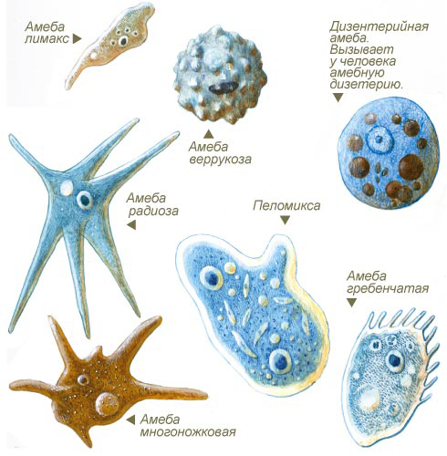
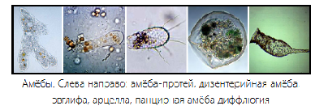
Общая характеристика подтипа Саркодовые
Включает более 11000 видов и отличается большим разнообразием форм.
Объединяет животных, ведущих весьма различный образ жизни.
Жители моря, но немало среди них и пресноводных форм.
Паразитические формы относительно редки, не превышают 1,3% от свободноживущих

Slide 5
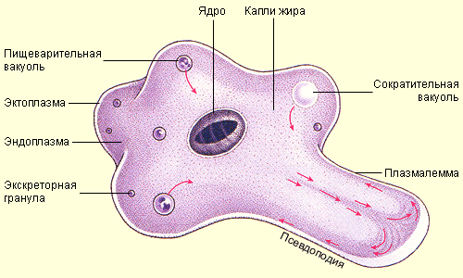
Подтип Саркодовые
Непостоянство формы тела
Цитоплазма образует два слоя
Плазмалемма также способна нарушаться и восстанавливаться

Slide 6
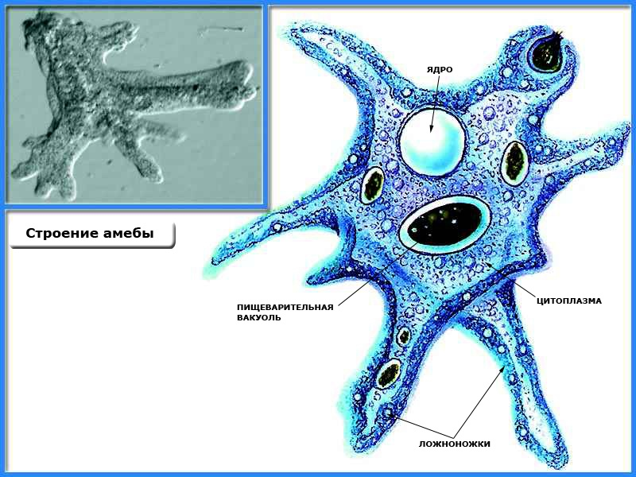
Подтип Саркодовые
Саркодовые питаются бактериями, водорослями и различными простейшими.
Переваривание захваченной пищи происходит в особых органеллах — пищеварительных вакуолях, которые образуются в цитоплазме

Slide 7
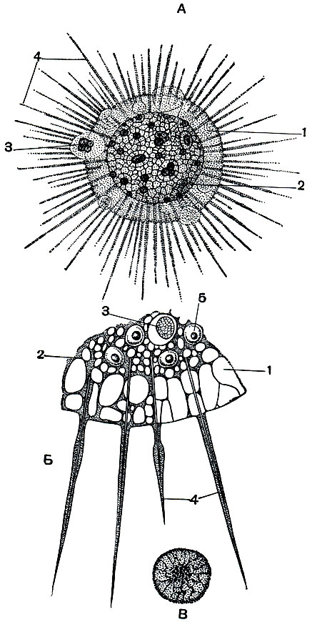
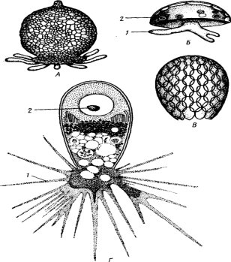
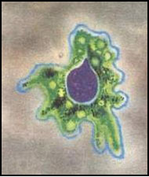
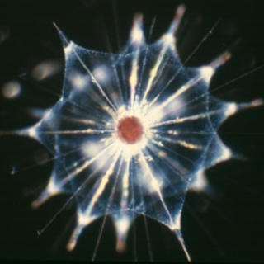
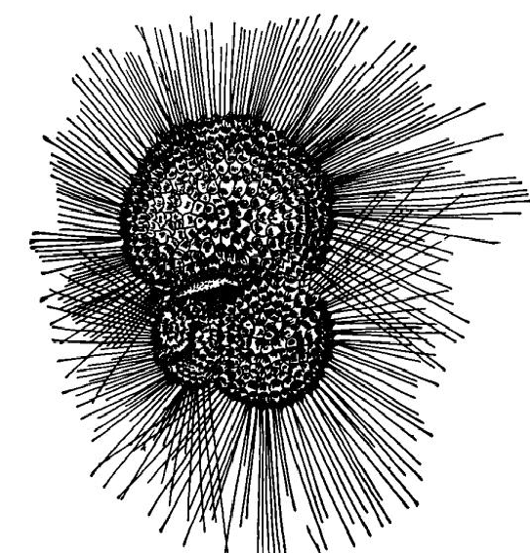
Подтип Саркодовые - Sarcodina
Отряд Амебы (Amoebida);
Отряд Раковинные амебы (Testacea);
Отряд Фораминиферы (Foraminifera);
Отряд Лучевики (Radi61aria);
Отряд Солнечники (Heliozoa).

Slide 8
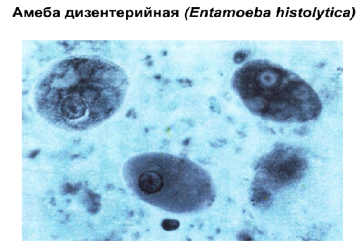
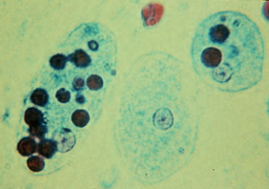
Патогенные амебы
Обитает в кишечнике человека
Возбудитель кишечного амебиаза
Заболевание распространено повсеместно

Slide 9
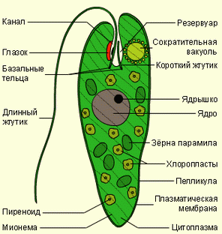
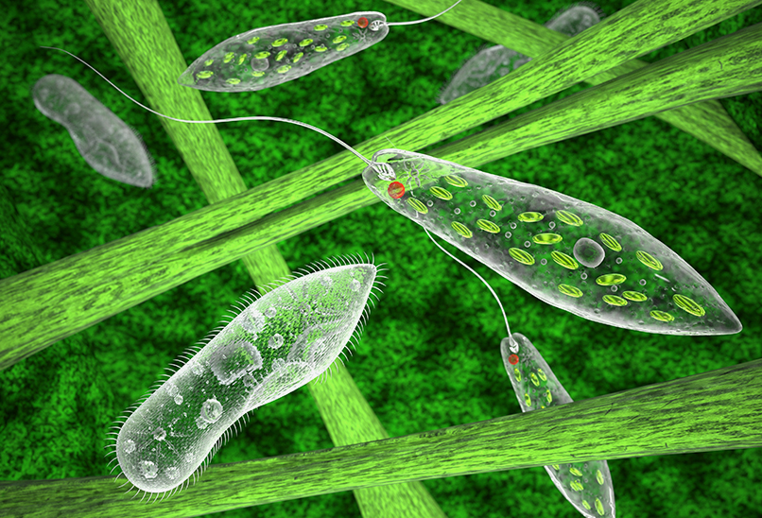
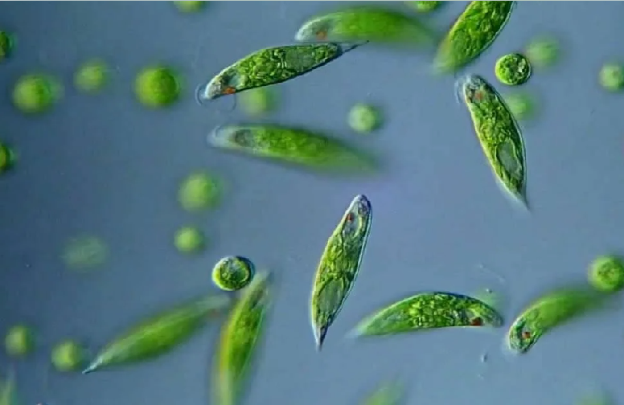
Подтип Жгутиконосцы
Эвглена зеленая

Slide 10
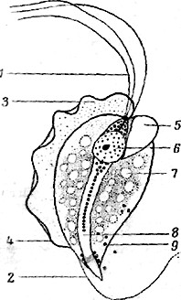
Подтип Жгутиконосцы
Строение трихомонады:
1 - передние жгутики;
2 - задний жгутик;
3 - ундулирующая мембрана;
4 - краевая нить;
5 - цитоотом (ротовое отверстие);
6 - ядро;
7 - вакуоль в протоллазме;
8 - опорный стержень;
9 - включение в протоплазме.

Slide 11
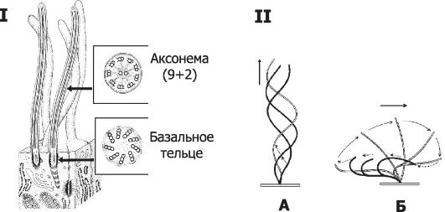
Строение жгутика

Slide 12
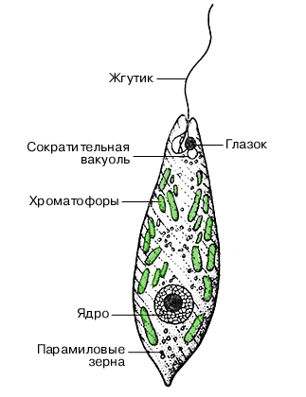
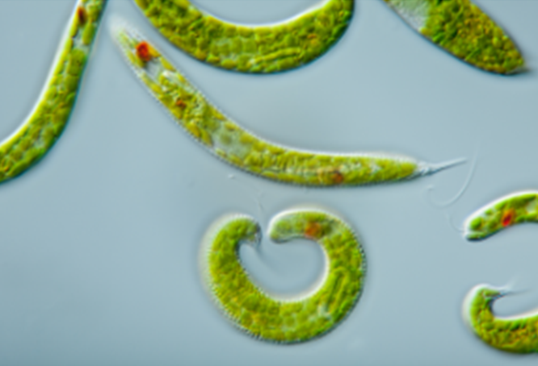
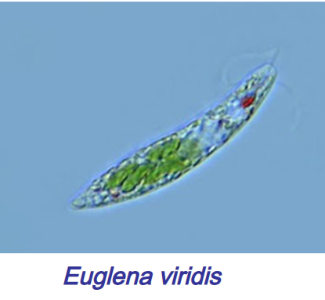
Растительные жгутиконосцы

Slide 13
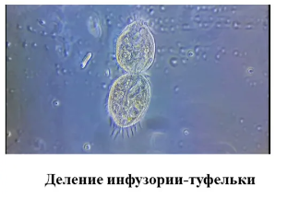
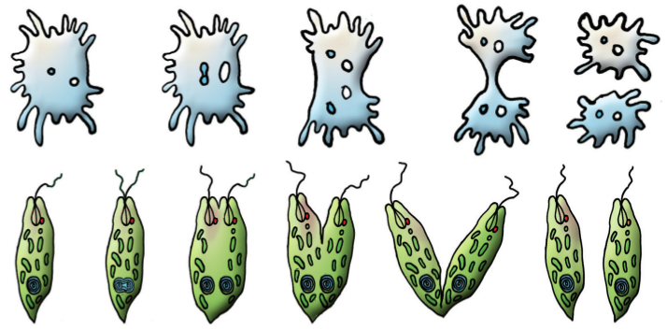
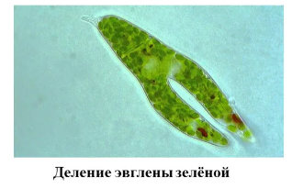
Размножение жгутиконосцев
Бесполый способ размножения делением надвое

Slide 14
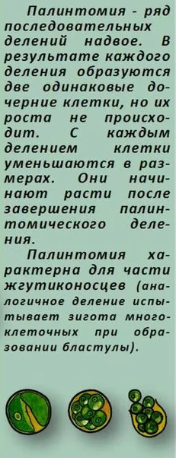
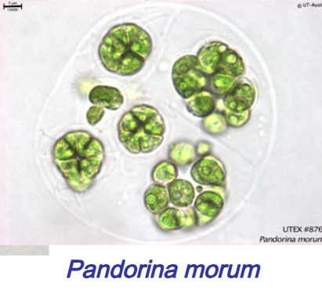
Размножение жгутиконосцев
Палинтомия

Slide 15
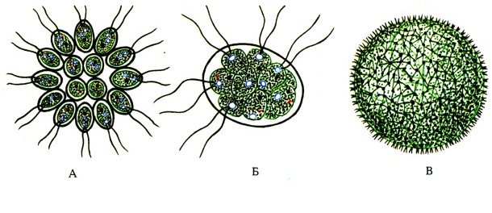
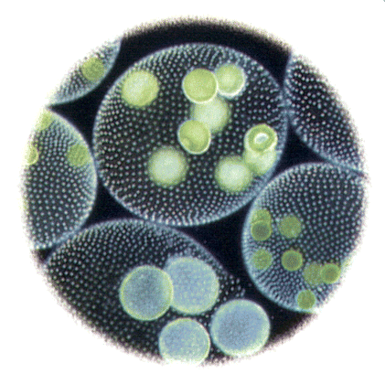
Класс растительные жгутиконосцы (Phytomastigophorea)
Аутотрофный или
миксотрофный способ питания
Зеленый пигмент хлорофилл

Slide 16
Класс растительные жгутиконосцы (Phytomastigophorea)
Отряд 1. Chrysomonadina
Отряд 2. Dinoflagellata
Отряд 3. Phytomonadina
Отряд 4. Euglenoidea.

Slide 17
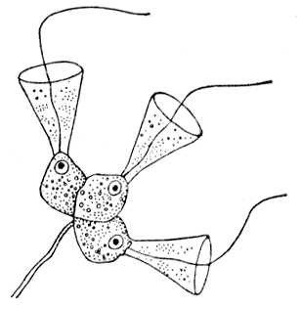
Класс животные жгутиконосцы (Zoomastigophorea)
Свободноживущий или
паразитический образ жизни
Анимальный или
сапрофитный способом питания

Slide 18
Класс животные жгутиконосцы (Zoomastigophorea)
1. Отряд Choanoflagellida. Воротничковые жгутиконосцы
2. Отряд Polymastigota Многожгутиковые
3. Отряд Hypermastigina
4. Отряд Kinetoplastida

Slide 19
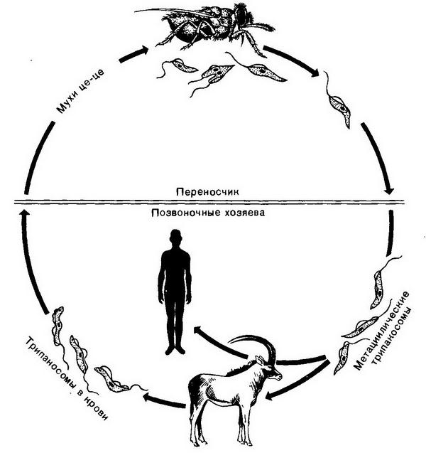
Trypanosoma rhodesiense

Slide 20
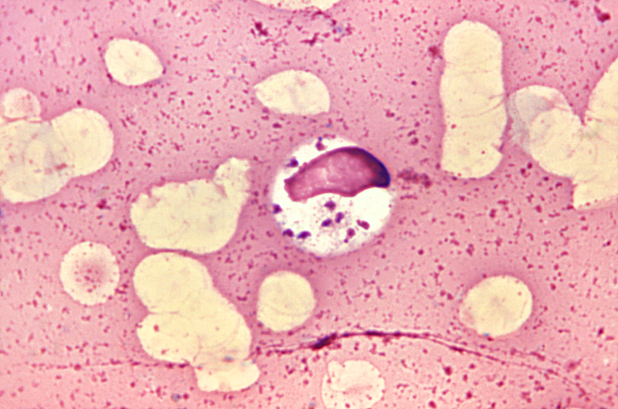
Лейшманиоз
Leishmania donovani
вызывает тяжелое заболевание
«висцеральный лейшманиоз»
Заболевание сопровождается увеличением печени и селезенки, лихорадкой, малокровием, истощением

Slide 21
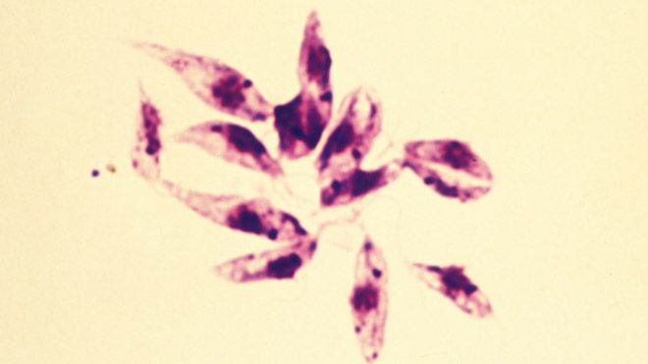
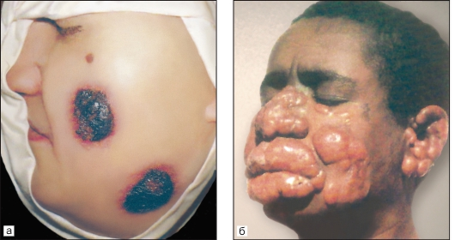
Leishmania tropica
вызывает местные заболевания кожи, называемые восточной язвой, или пендинкой.
В нашей стране встречается в некоторых районах Закавказья и Средней Азии

Slide 22
Благодарю за внимание!

